Slide 1
8 Puzzle A* algorithm
کاری از
امیرحسین نوروزی
نیکتا حاجی غفوری

Slide 2
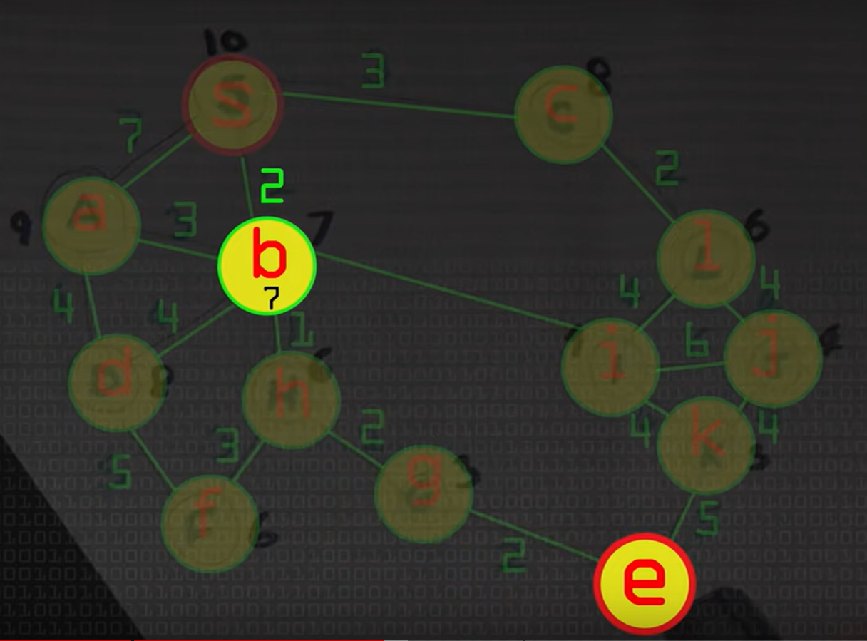

Slide 3
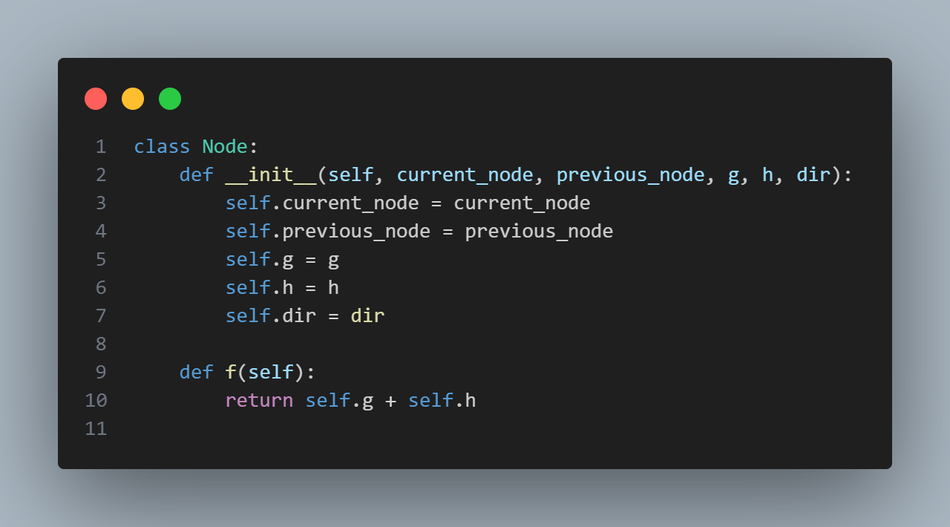

Slide 4
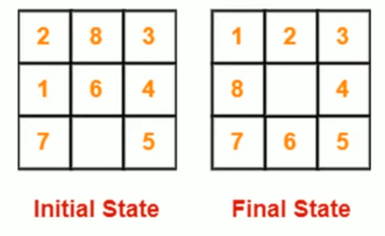

Slide 5
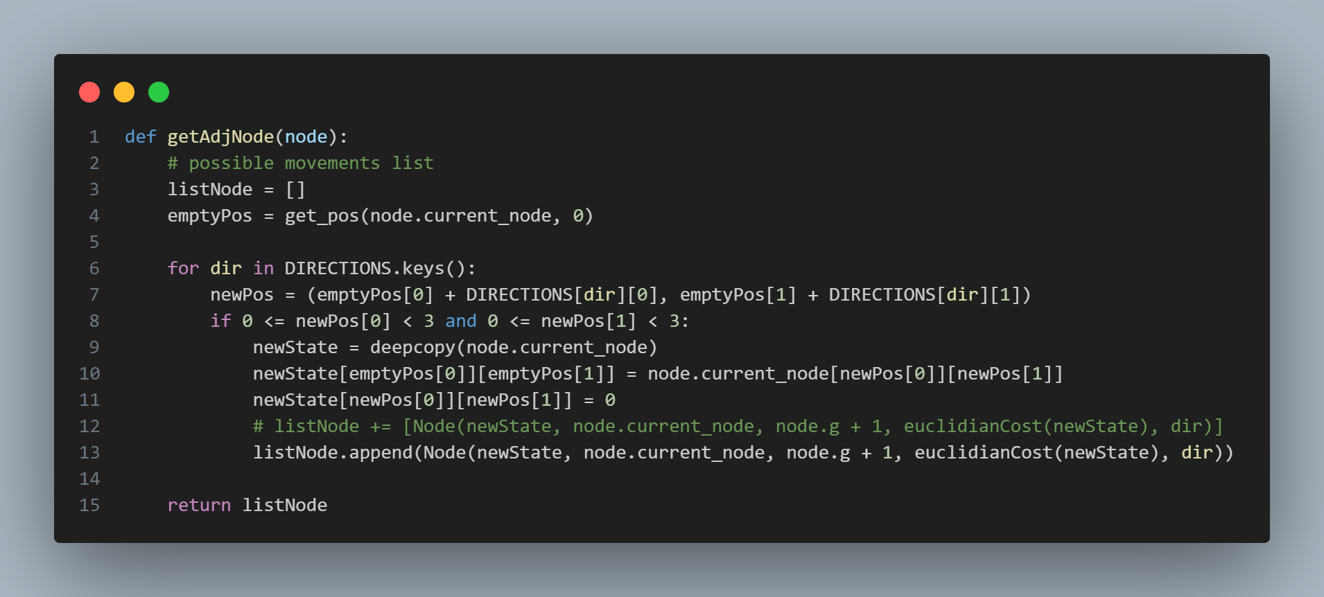

Slide 6
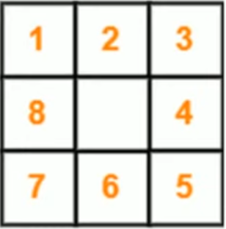
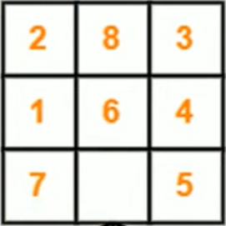
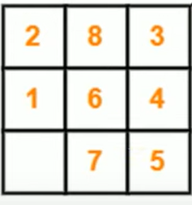
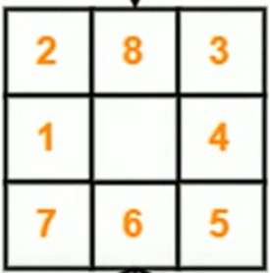
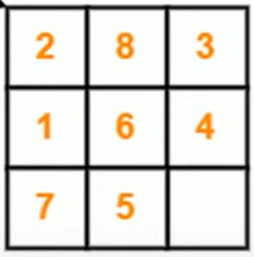
g= 0
h = 5
f = 5
Final State
g= 1
h = 6
f = 7
g= 1
h = 4
f = 5
g= 1
h = 6
f = 7

Slide 7
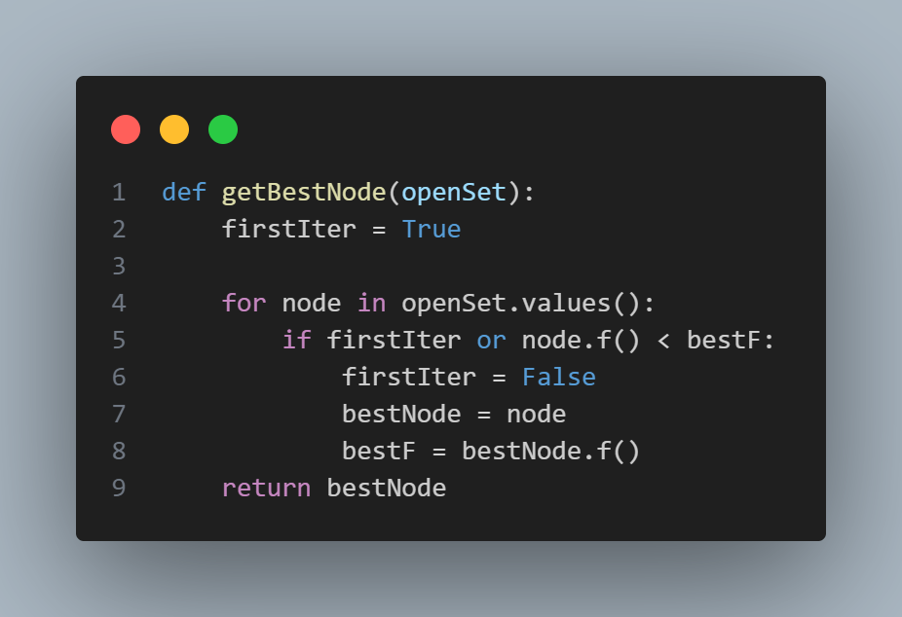

Slide 8
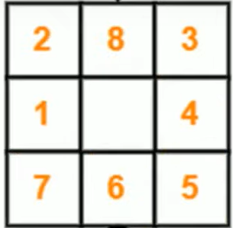
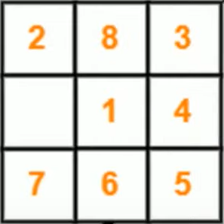
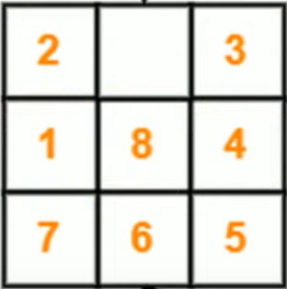
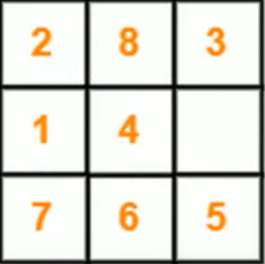
g= 1
h = 4
f = 5
Final State
g= 2
h = 5
f = 7
g= 2
h = 3
f = 5
g= 2
h = 5
f = 7

Slide 9
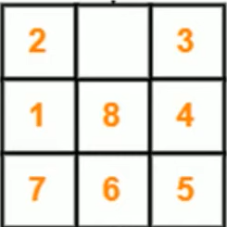
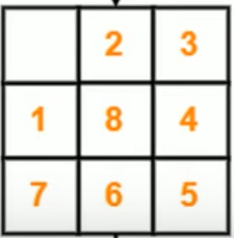
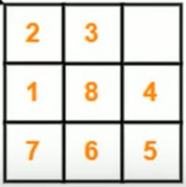
g= 2
h = 3
f = 5
Final State
g= 3
h = 2
f = 5
g= 3
h = 4
f = 7

Slide 10
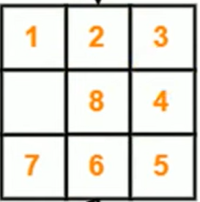
g= 3
h = 2
f = 5
Final State
g= 4
h = 1
f = 5
g= 5
h = 0
f = 5

Slide 11
Ex:
Initial state
Final state
1 | 2 | 3
 | 4 | 6
7 | 5 | 8
1 | 2 | 3
4 | 5 | 6
7 | 8

Slide 12
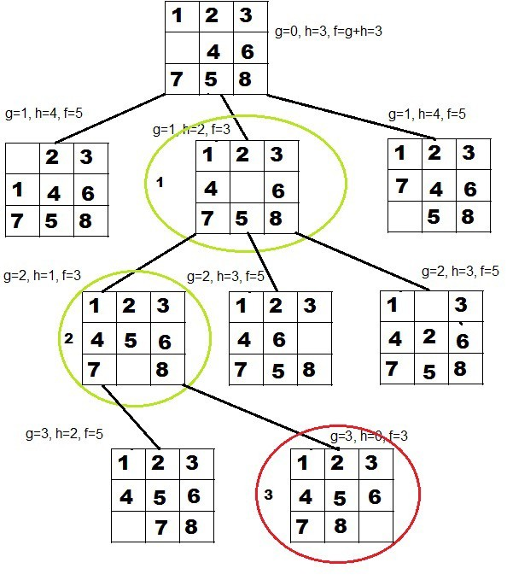
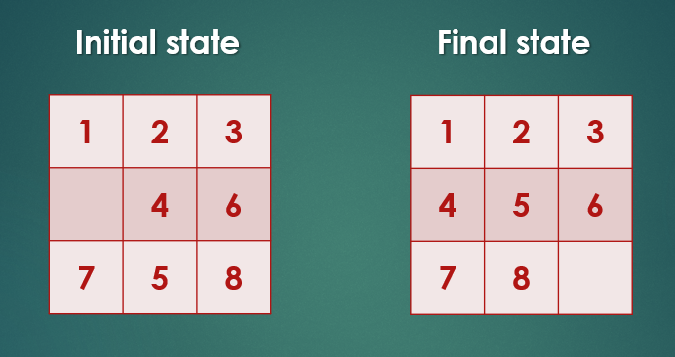

Slide 13
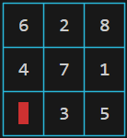
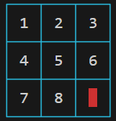
Ex:
Initial state
Final state

Slide 14
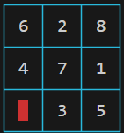
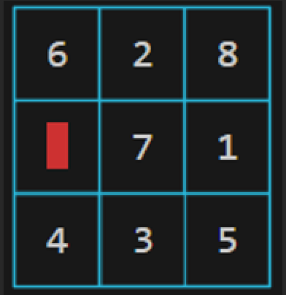
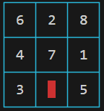
g = 0 h = 16
Final State
g=1
h = 17
g = 1
h = 17

Slide 15
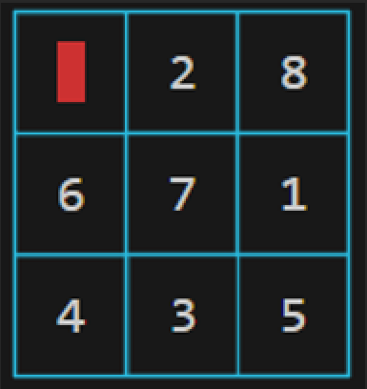
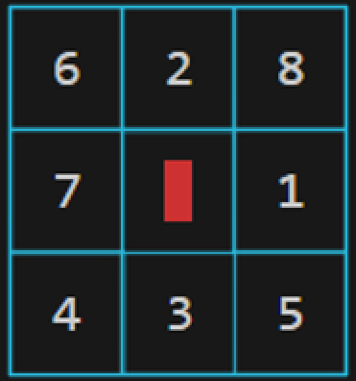
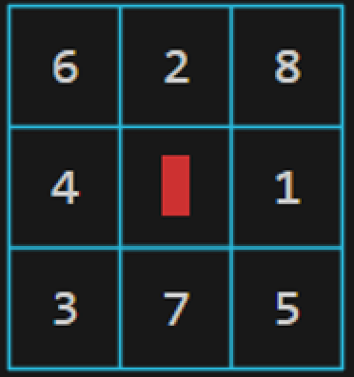
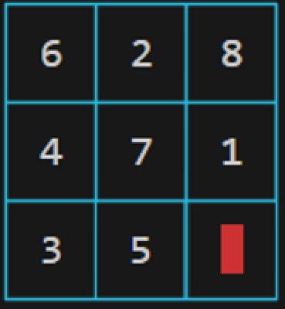
g = 1 h = 17
Final State
g=2
h = 16
g=2
h = 16
g=2
h = 16

Slide 16
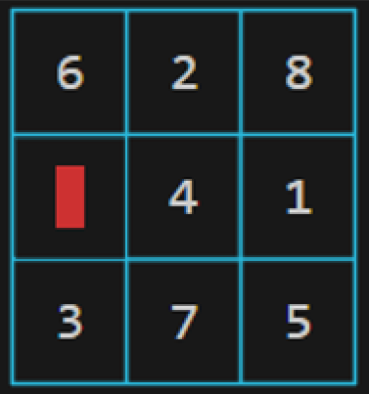
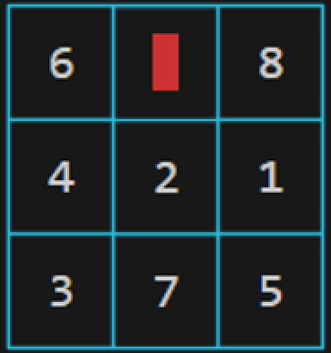
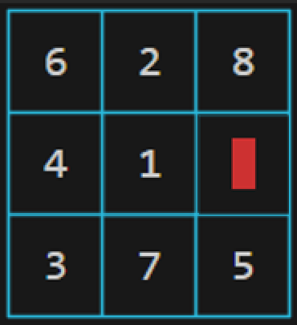
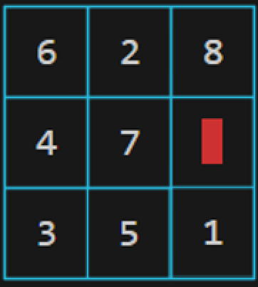
g = 2 h = 16
Final State
g=3
h = 17
g=3
h = 17
g=3
h = 17
g=3
h = 15

Slide 17
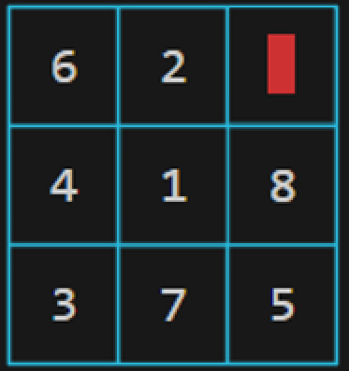
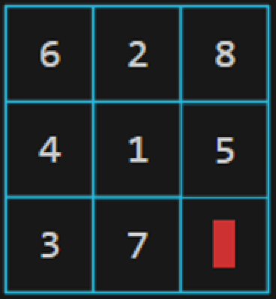
g = 3 h = 15
Final State
g=4
h = 14
g = 4
h = 14

Slide 18
End…

